Slide 1



Jenkins Essentials

Slide 2
¿ Qué es Jenkins - CloudBees ?
Continuos Integration, Delivery y Deployment
¿ Qué puedo hacer con Jenkins – CloudBees ?
Plugins e integraciones
Temario
Ambiente Jenkins y CloudBees LATAM
Instalación de Jenkins
Pipeline Declarativo
Laboratorio Guiado
Preguntas ¿ ?

Slide 3


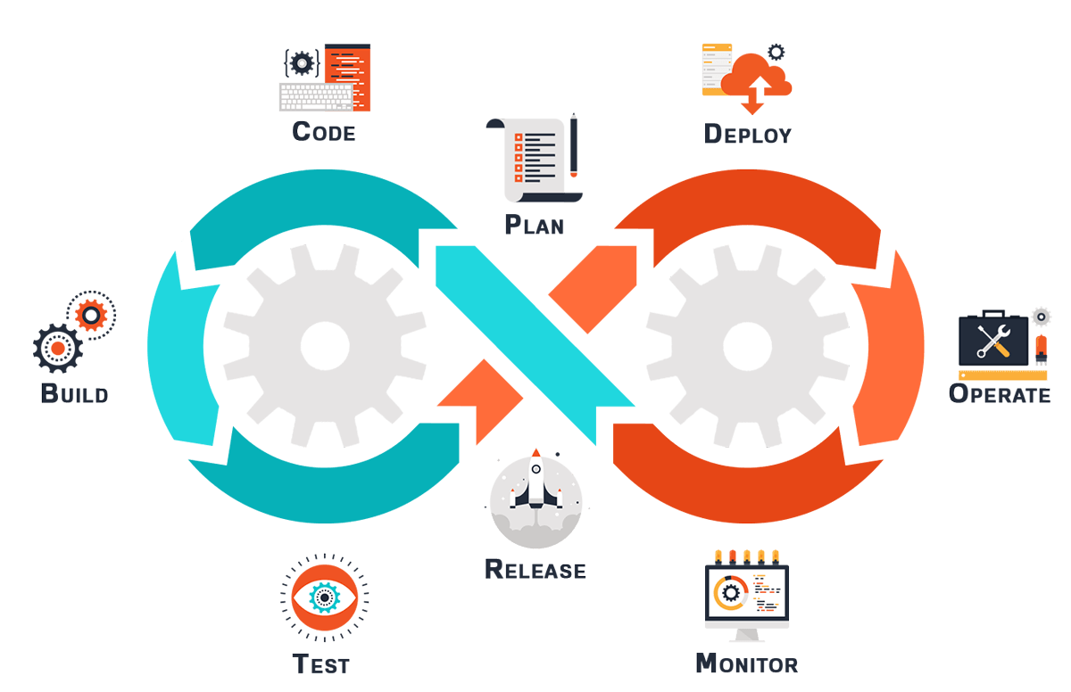
¿ Que es Jenkins ?

Slide 4
Code
Build
Integrate
Test
Release
Deploy
Operate
Continuos Integration
Continuos Integration, Delivery y Deployment
Continuos Delivery
Continuos Deployment

Slide 5





Automatizar
Notificar
¿ Qué puedo hacer con Jenkins ?
Desplegar los cambios
Hacer seguimiento
Generar

Slide 6













+ 1800
Plugins e integraciones
https://plugins.jenkins.io/

Slide 7

Master
Ambiente Jenkins
Nodo 1
Nodo 2

Slide 8

CJOC
Ambiente
CloudBees LATAM
Arquitectura
Delivery
Infraestructura
Nodo 1
Nodo 2
Nodo 1
Nodo 2
Nodo 1
Nodo 2
CJOC: CloudBees Jenkins Operations Center

Slide 9



Instalación de Jenkins
https://www.jenkins.io/doc/book/installing/

Slide 10
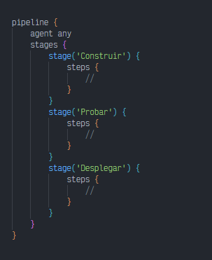

Pipeline Declarativo
Pipeline Script
Pipeline Script SCM (Jenkinsfile)

Slide 11
Laboratorio Guiado

Slide 12
Preguntas ¿ ?

Slide 13
¡¡¡ Gracias !!!

